Slide 1
VueGround
Living Designs mit Vue Vuetify-Playground
Thomas Jacob, 29.6.2021

Slide 2
#VueGround
Agenda
Statische Designs
Living Designs mit Alva und VueGround
VueGround-Demo
Code
Living Designs mit Alva und Vue
1

Slide 3

#VueGround
Hey. Mein Name ist Thomas Jacob.
45 Jahre, verheiratet, 2 Kinder
Keine Ahnung von Meetups
War über 20 Jahre Entwickler bei SinnerSchrader Java und DevOps, später TypeScript/React
E-Commerce-Projekte, Intranets und Produktivitäts-Tools
Seit letztem Jahr Fullstack-Entwickler bei sum.cumo mit Fokus auf TypeScript und Vue
github.com/TheReincarnator twitter.com/TheReincarnator www.thomasjacob.de
Thomas
Jacob
# Fullstack Developer
1

Slide 4

Warum kümmert sich Thomas um Design-Themen?
Living Designs mit Alva und Vue
1

Slide 5

Weil er seit vielen Jahren ein bisschen traurig ist.

Slide 6
#VueGround
Typischer Arbeitsablauf bei „statischen“ Designs mit Tools wie Sketch
Basis-UI-Design
(Elemente, Key-Screens)
UI-Library
(Elemente, Layout)
Screen-Deck
UX-Konzept
(Seiten, Flows)
Seiten
Living Designs mit Alva und Vue
1

Slide 7
#VueGround
Nachteile statischer Designs und Workflows
Basis-UI-Design
(Elemente, Key-Screens)
UI-Library
(Elemente, Layout)
Responsives Design muss mehrfach entwickelt werden, fluides Design meist nicht möglich.
Keine Transitionen oder andere Haptik des Web
Kein Gefühl für die Möglichkeiten und Limitierungen des Web
Dasselbe Design-Element kann an unterschiedlichen Stellen unterschiedich ausfallen
Feedback-Schleife aus der Umsetzung fehlt (Single-Source-of-Truth, veraltete Designs/Wireframes)
Diesselben Elemente werden mehrfach designt bzw.
Markup muss in der Entwicklung nochmals codiert werden
Screen-Deck
UX-Konzept
(Seiten, Flows)
Seiten
Living Designs mit Alva und Vue
1

Slide 8

Alva.

Slide 9
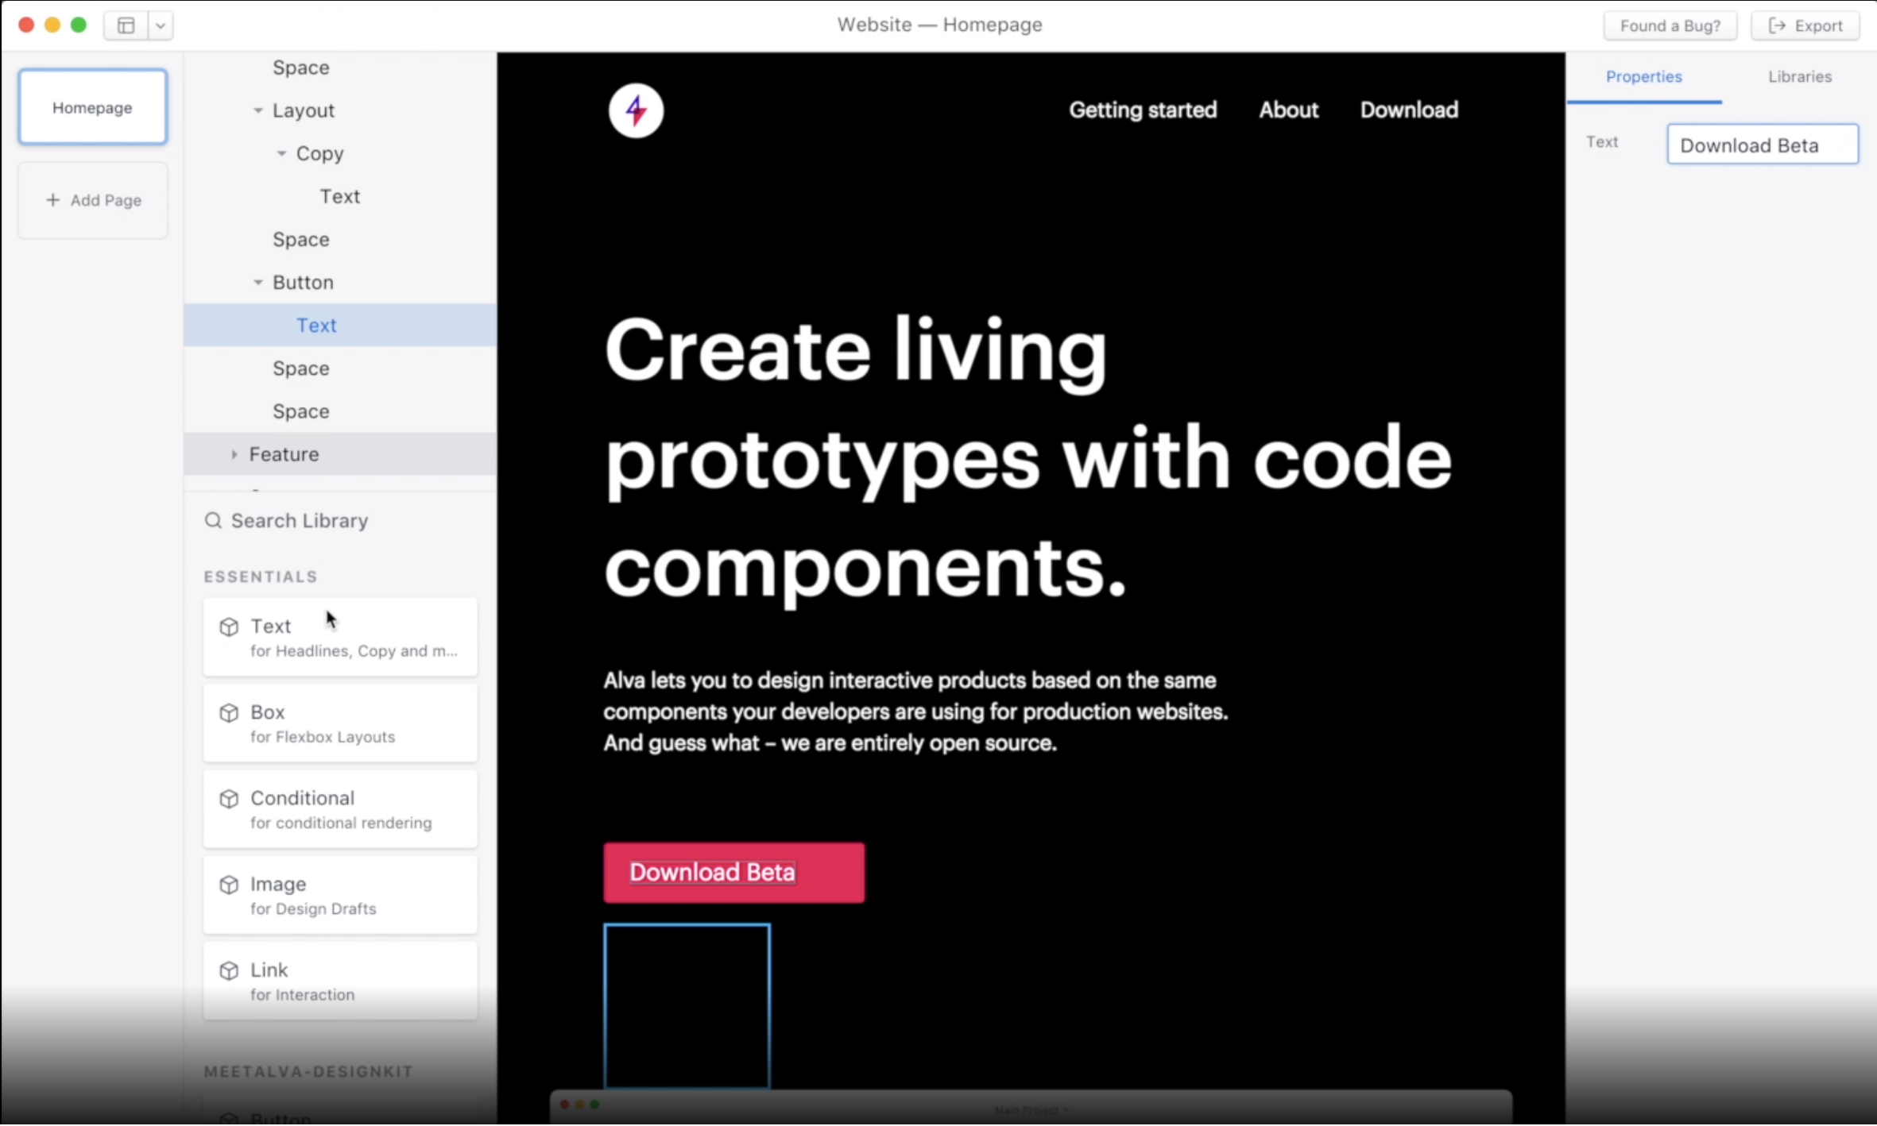

Slide 10
#VueGround
Arbeitsablauf mit Alva
UI-Design
(Elemente, Key-Screens)
Single Source of Truth
UI-Library
(Elemente, Layout)
UX-Konzept
(Seiten, Flows)
Atom
Molekül
Seiten
Modul
Living Designs mit Alva und Vue
8

Slide 11
#VueGround
Vorteile des Living-Designs
UI-Design
(Elemente, Key-Screens)
Single Source of Truth
UI-Library
(Elemente, Layout)
Sofortige fluide Vorschau im Ziel-Medium und auf allen Devices
Screens können in ihren Details nicht von den abgestimmten Komponenten abweichen
Kein Gap zwischen Design/Konzept und Umsetzung (starke Nähe zwischen allen Beteiligten)
Änderungen an Komponenten wirken sich auf alle die Designs und Konzepte aus (keine veralteten Designs / Wireframes)
Integration von Backends und Mocks bereits im Design/in der Konzeption
UX-Konzept
(Seiten, Flows)
Seiten
Living Designs mit Alva und Vue
8

Slide 12
#VueGround
Nachteile des Living-Designs
UI-Design
(Elemente, Key-Screens)
Single Source of Truth
UI-Library
(Elemente, Layout)
Änderung der Arbeitsweise aller notwendig (aufeinander zugehen, verlassen der Komfortzone)
Hierarchische Komponenten-Denke von Anfang an notwendig (kein freies Zeichnen, sondern modulares Arbeiten)
Screens können in ihren Details nicht von den abgestimmten Komponenten abweichen („Freihand“-Komponenten notwendig)
UX-Konzept
(Seiten, Flows)
Seiten
Living Designs mit Alva und Vue
<number>

Slide 13

Das geht doch
auch mit Vue,
oder?
#demo
Living Designs mit Alva und Vue
<number>

Slide 14
Vielen Dank.
Mehr?
https://github.com/TheReincarnator/vueground https://vueground.thomasjacob.de thomas.jacob@sumcumo.com

